Slide 1
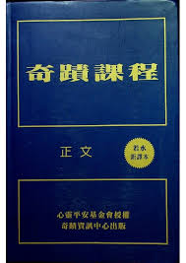

Slide 2
《奇迹课程（正文）》 1.5 圆满与灵性

Slide 3
回顾相关课程内容
挣脱黑暗的势力

Slide 4
重点记录
若非必要，绝不蹉跎光阴
上主将一切赐给了我们，平白施予每一位同样的礼物

Slide 5
谢谢

